Slide 1
System tłumaczący hieroglify na język angielski
Dominika Fudala
Ewelina Boczar

Slide 2
Cel projektu
Celem projektu jest stworzenie narzędzia, które rozpozna hieroglify na zdjęciu a następnie przetłumaczy je na angielski.

Slide 3
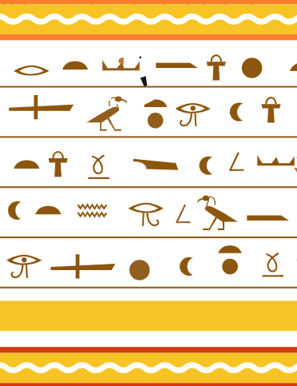
Lista Gardinera
Lista hieroglifów i ich znaczeń pogrupowana w 26 kategorii przez Alana H. Gardinera [1]. Kategorie, które znajdują się na liście to m.in. ssaki, drzewa i rośliny.

Slide 4
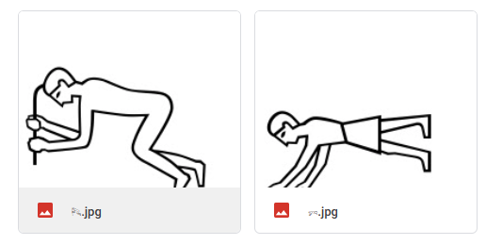
Warunki wstępne
Stworzenie obrazów hieroglifów na podstawie listy znaków Gardinera. [1]
Stworzenie pliku zawierającego znaczenia danych hieroglifów. [1]

Slide 5
Używane biblioteki
skimage - odczyt hieroglifów ze zdjęcia
matplotlib - wyświetlanie wykresów dopasowań
numpy - odczyt pliku ze znaczeniami hieroglifów

Slide 6
Pobranie hieroglifów i ich znaczeń
Do pobrania pliku z hieroglifami użyto funkcji genfromtext() z biblioteki Numpy. Następnie stworzono dwie tablice. Pierwsza z nich przechowuje hieroglify w formacie U16, druga przechowuje znaczenia tych hieroglifów.

Slide 7
Pobranie obrazów
Do pobrania obrazów z pliku użyto biblioteki skimage. Funkcja imread() czyta plik o podanej ścieżce a następnie funkcja rgb2gray() konwertuje ten plik do skali szarości.

Slide 8
Odczyt hieroglifu ze zdjęcia
Do funkcji find_meaning() przekazywane jest
zdjęcie, z którego należy odczytać znaczenie hieroglifów
lista zdjęć hieroglifów wraz z odpowiednikami w formacie U16
Następnie za pomocą funkcji match_template() [2] z biblioteki skimage jest znajdowane podobieństwo pomiędzy zdjęciem do odczytu a hieroglifem.

Slide 9
Odczyt hieroglifu ze zdjęcia
Po znalezieniu podobieństw odnajdywane są lokalne maksima[3]. Jeśli zostało odnalezione przynajmniej jedno lokalne maksimum oznacza to, że odnaleziono hieroglif na zdjęciu. W tablicy all_found zapisywany jest odnaleziony znak oraz jego współrzędna x. Następnie tablica ta jest sortowana według współrzędnej x.

Slide 10
Odnalezienie znaczenia hieroglifów
W tablicy meanings są odnajdywane znaczenia znaków w kolejności w jakiej są na zdjęciu. Następnie tworzony jest tekst z przetłumaczonymi hieroglifami na język angielski.

Slide 11
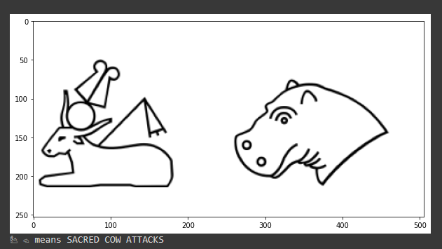
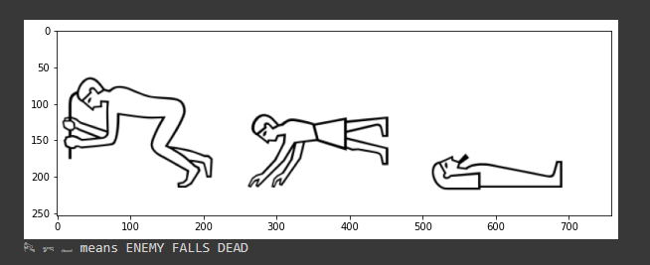
Przykłady działania
Po wgraniu zdjęcia, na którym widoczne jest wiele hieroglifów system jest w stanie przetłumaczyć te hieroglify na język angielski.

Slide 12
Bibliografia
https://www.egyptianhieroglyphs.net/gardiners-sign-list/
https://scikit-image.org/docs/stable/auto_examples/features_detection/plot_template.html
https://scikit-image.org/docs/stable/auto_examples/segmentation/plot_peak_local_max.html

